Slide 1
距离、可达性与创新
——高铁开通影响城市创新的最优作用半径研究
论文作者：叶德珠、潘爽、武文杰、周浩
展示人：陈城

Slide 2
目录
01
02
03
04
05
引言
理论机制
数据与研究方法
实证分析
结论与建议

Slide 3
引言
01
研究背景
文献回顾

Slide 4
研究背景
自2008年8月1日中国内地第一条高速铁路（京津城际铁路）开通以来，中国高速铁路在最高运营速度、营业里程、客运流量等方面取得快速发展和进步。截至2019年底，中国高速铁路营业总里程达3.5万千米，最高运营速度达350km/h。2019年，中国高速铁路营运动车组列车全年累计发送旅客达22.9亿人次。
人才、资源、市场范围以及劳动力的可转移性受到距离的约束，因此与中心城市的距离对中小城市发展有着举足轻重的影响。高铁的开通能够压缩城市之间的时空距离，提高城市可达性，从而打破对非中心城市发展的约束，因此有可能给城市发展包括城市创新带来变数。

Slide 5
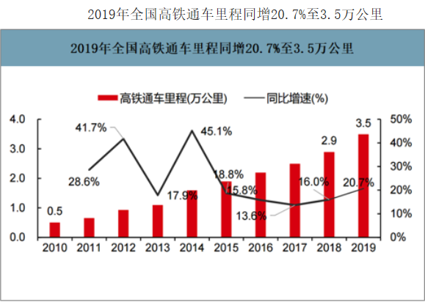
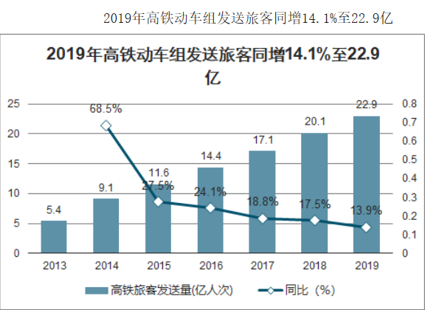
研究背景

Slide 6
文献回顾
传统城市经济学文献发现城市间的相互关系遵循距离衰减法则(Sasaki等,1997)，距离中心城市越远则中心城市的辐射能力越弱（王海江、苗长虹，2008；许旭 等，2010）。但新经济地理学则指出这种关系并非线性（Krugman和Elizondo，1996；Fujita和Mori，1996）：距离较近的城市固然容易获得中心城市的优势资源辐射效应来发展经济，但同时在规模报酬递增的作用下，中心城市的经济集聚效应也会使周边城市的经济发展受到制约，形成虹吸效应。因此，与中心城市的距离对城市发展作用的具体效果还要看两种效应的权衡。
现有研究表明，高铁开通能够促进经济增长、缩小城乡差距等（王雨飞、倪鹏飞，2016；刘勇政、李岩，2017；Zou等，2019）。在认识到高铁的积极作用的同时，亦有学者认为高铁扩大了区域经济差距，拉大了高铁城市与非高铁城市的经济增长差距（董艳梅、朱英明，2016；张克中、陶东杰，2016；Jia等，2017； Gao等,2018）。

Slide 7
文献回顾
高铁提高了城市的可达性，缩短了两地之间的通行时间，而高层次创新人才往往具有较高的时间价值，在进行跨区域交流时会偏好速度更快，舒适度更好的高铁作为出行方式，因此高铁的开通可能会促进创新人才流动，刺激城市创新。但高铁引致的创新人才流动是一个双向过程。一方面，高铁扩大了中心城市创新人才的服务半径。周边城市能够享受中心城市创新资源的辐射，获取中心城市的人才红利。另一方面，高铁也可能导致周边城市创新人才涌向中心城市，产生虹吸效应（Chandra和Thompson，2000；张克中、陶东杰，2016），进而造成周边城市面临人才流失风险。

Slide 8
理论机制
02
可达性
最优半径
经济集聚

Slide 9
高铁开通提高城市可达性影响城市创新
提高通行效率，促进人才流动
创新人才对时间成本高度敏感，高铁开通通过节省时间成本促进创新人才的跨区域交流
高铁的舒适性较K、Z、T字开头的列车有较大提升，创新人才更加偏好选择高铁作为通行方式
提升区位优势，促进经济发展
降低运输成本有利于发挥比较优势承接相关产业从而刺激经济增长
降低信息不对称有利于风险投资等资本在高铁开通城市布局从而刺激经济增长
高铁建设本身就是大规模的基础设施建投，其投入的大量资本能够直接促进经济的增长，为城市创新提供了必要的经济条件

Slide 10
高铁开通影响城市创新最优半径分析
高铁开通缩短了城市距离，为城市创新提供“离心力”（溢出效应）
缓解中心城市在发展过程中面临的外部不经济效应（运输成本、拥挤效应）
非中心城市承接中心城市外溢的产业，更加便捷地获取中心城市的经济资源和人才资源
高铁开通缩短了城市距离，为城市创新提供了“向心力”（虹吸效应）
中心城市在规模报酬递增效应下促使周边城市的人力、资本向中心城市聚集（中心城市在就业机会、市场规模以及生活便利度等方面具有领先优势）

Slide 11
高铁开通通过经济集聚影响城市创新
经济集聚
持续创新
经济增长
徐小钦和黄蕾（2006）研究认为经济集聚会促进持续创新，持续创新推动区域经济增长，区域经济增长呼唤产业集聚。经济集聚、经济增长与创新之间形成良好的循环，促进经济和创新不断得到提升。经济集聚促进创新主要是因为经济集聚的外部性会导致知识溢出，而知识溢出使技术创新对空间产业结构升级产生空间效应（陶长琪、彭永樟，2017）。城市通过集聚不同类型的产业促进不同产业间的知识交流和知识溢出，从而促进经济增长。宣烨等（2019）也认为高铁开通通过提升可达性、改善区域要素丰裕度以及降低交易成本来影响高端服务业的空间集聚。高端服务业是指知识密集型的生产性服务业，高端服务业的集聚为城市创新提供了发展的“温床”。高铁开通促使经济集聚，而经济集聚为城市创新提供了必要的条件，因此经济集聚可能是高铁开通影响城市创新的中介机制。

Slide 12
数据与研究方法
03
数据来源与变量说明
模型设定

Slide 13
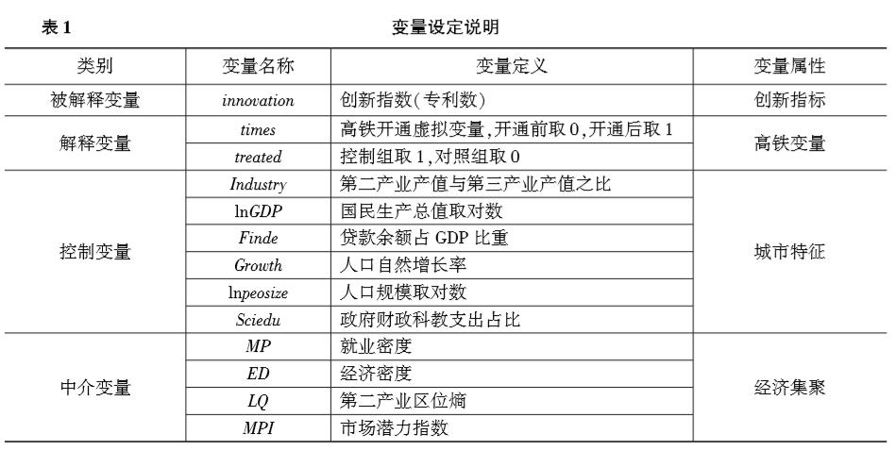
数据来源与变量说明
变量设定说明

Slide 14
数据来源与变量说明
变量设定说明
中介变量：文章采用经济密度、就业密度、第二产业区位熵以及市场潜力指数对经济增长、劳动市场、产业结构和市场规模进行衡量。
$MP_{it}=\frac{E_{it}}{area_{i}}$ 其中，$MP_{it}$为就业密度，$E_{it}$为 i 市在 t 年的就业人数，$area_{i}$为 i 市的土地面积。
$ED_{it}=\frac{Y_{it}}{area_{i}}$ 其中，${ED}_{it}为$经济密度，$Y_{it}为$ i 市在 t 年的产值，$area_{i}$为 i 市的土地面积 。
$LQ_{it}=\frac{Y_{2it}/Y_{it}}{Y_{2t}/Y_{t}}$ 其中， ${LQ}_{it }为$第二产业区位熵，$Y_{2it}$为 i 市在 t 年的第二产业值，$Y_{it}$为 i 市在 t 年的生产总值，$Y_{2t}$为全国在 t 年的第二产业值，$Y_{t}$为全国在 t 年的生产总值。
$MPI_{it}=\frac{Y_{it}}{d_{ii}}+\sum_{i≠j}{\frac{Y_{jt}}{d_{ij}}}$ 其中$MPI_{it}$为市场潜力指数，$Y_{it}$为 i 市在 t 年的生产总值，$d_{ii}$为 i 市内部距离，$d_{ij}$为 i 市和 j 市之间的距离。内部距离采用的是Head和Mayer（2010）的方法，计算公式为$d_{ii}=\frac{2}{3}{\left(\frac{area_{i}}{π}\right)}^{\frac{1}{2}}$，其中 $area_{i}$为 i 市的土地面积。

Slide 15
数据来源与变量说明
数据来源
论文使用284个地级市2005-2015年面板数据进行研究。 数据来源主要有CSMAR数据库、《中国城市和产业创新力报告2017》、中国铁路总公司网站、高铁网、《中国城市统计年鉴》、百度地图、国家专利局以及专利云网站。

Slide 16
模型设定
平行趋势假设检验
论文的实证思路大致如下：首先使用PSM-DID方法验证高铁开通是否对城市创新具有促进作用，其次在更详细的层面探讨样本区域异质性以及空间结构问题，讨论不同地理距离地区及发展程度地区的高铁开通效应。
使用DID方法需要满足平行趋势假设。但是由于各个城市开通高铁的时间不一致，无法按照普通DID方法对平行趋势进行验证，论文借鉴Carmignani等（2003）的方法进行平行趋势检验:
$innovation_{it}=α+β_{1}hw_{it}^{−6}+β_{2}hw_{it}^{−5}+…+β_{13}hw_{it}^{6}+μ_{i}+γ_{t}+ε_{it}$
其中，$hw_{it}$为高铁开通的变量，是 times 和 treated 的交乘项。 $hw_{it}$的上标表示高铁开通的提前项与滞后项，如 $hw_{it}^{−6}$表示在 i 城市高铁开通前6年取1，其他年份取0； $hw_{it}^{1}$表示在 i 城市高铁开通后1年取1，其他年份取0。 $hw_{it}^{−6}$到$hw_{it}^{−1}$是高铁开通的提前项，刻画高铁开通前每年的政策效果，如果$hw_{it}^{−6}$＝$hw_{it}^{−5}$＝…＝$hw_{it}^{−2}$＝$hw_{it}^{−1}$＝0，就说明高铁开通前各年处理组与控制组的创新水平没有显著差异，平行趋势得到满足。

Slide 17
模型设定
基准模型
论文的实证思路大致如下：首先使用PSM-DID方法验证高铁开通是否对城市创新具有促进作用，其次在更详细的层面探讨样本区域异质性以及空间结构问题，讨论不同地理距离地区及发展程度地区的高铁开通效应。
$$innovation_{it}=α+β_{1}hw_{it}+\sum_{j}{β_{j}control_{it}}+μ_{i}+γ_{t}+ε_{it}$$
PSM-DID方法首先利用论文选取的控制变量作为城市特征进行倾向得分匹配，经过匹配后的样本满足共同趋势假设会减少模型中存在样本选择偏误的内生性问题。其次利用匹配好的样本进行双重差分。在模型构建中，各个城市的开通时点不一致会导致$hw_{it}$和 times 存在共线性的问题，参考多期DID的做法（Beck等，2010），因此模型中未加入 times 和 treated 两个变量。

Slide 18
模型设定
调节效应模型
论文的实证思路大致如下：首先使用PSM-DID方法验证高铁开通是否对城市创新具有促进作用，其次在更详细的层面探讨样本区域异质性以及空间结构问题，讨论不同地理距离地区及发展程度地区的高铁开通效应。
$$innovation_{it}=α+β_{1}hw_{it}+β_{2}hw_{it} × distance+\sum_{j}{β_{j}control_{it}}+μ_{i}+γ_{t}+ε_{it}$$
考察与中心城市的距离对高铁开通的影响，其中 $hw_{it} × distance$是 $hw_{it}$ 和 $distance$ 的交乘项，由于控制了城市固定效应，而 $distance$ 是不随时间变化的变量，会被城市固定效应吸收，因此 未放入模型中。

Slide 19
模型设定
中介效应检验
论文参照李红昌等（2016）的研究，使用经济密度、就业密度、第二产业区位熵和市场潜力指数衡量经济集聚程度。文章同时采用四种经济集聚指标进行中介效应分析，具体回归模型设定如下：
$${Ecoag}_{it}=α+β_{1}hw_{it} +\sum_{j}{β_{j}control_{it}}+μ_{i}+γ_{t}+ε_{it}$$
$$innovation_{it}=α+β_{1}{Ecoag}_{it}+\sum_{j}{β_{j}control_{it}}+μ_{i}+γ_{t}+ε_{it}$$
$$innovation_{it}=α+β_{1}{Ecoag}_{it}+β_{2}hw_{it}+\sum_{j}{β_{j}control_{it}}+μ_{i}+γ_{t}+ε_{it}$$

Slide 20
实证分析
04
平行趋势假设检验结果
基准模型回归结果
距离调节效应回归结果
样本分组回归结果
中介效应检验结果

Slide 21
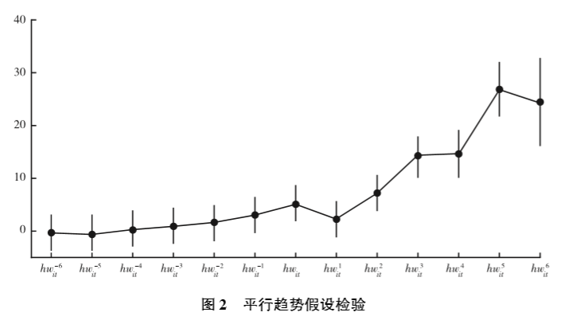
实证分析
平行趋势假设检验结果
图2展示了平行趋势假设检验模型中的 $hw_{it}^{−6}$到 $hw_{it}^{6}$的回归系数及其置信区间的估计结果。从图2可以看出，高铁开通提前项的均值都不显著异于0，平行趋势得到满足。 而高铁开通滞后项的均值绝大部分显著不为0，并且时间越长，高铁开通与高铁未开通样本的创新差异也越大。

Slide 22
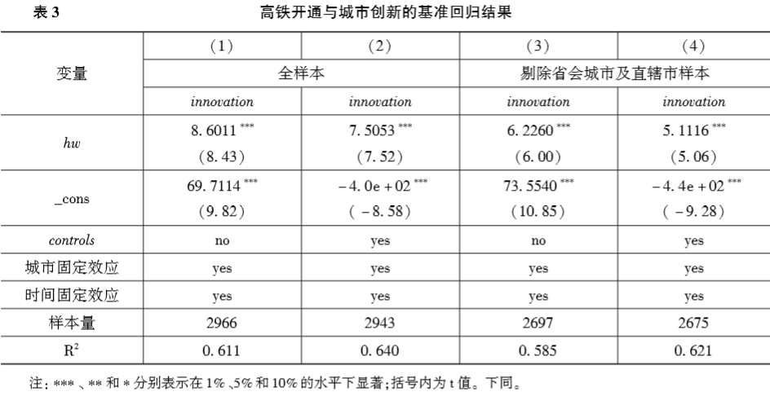
实证分析
基准模型回归结果

Slide 23
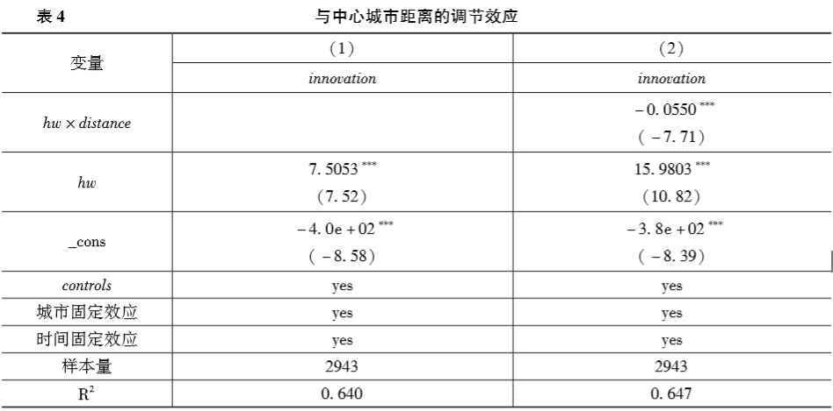
实证分析
距离调节效应回归结果

Slide 24
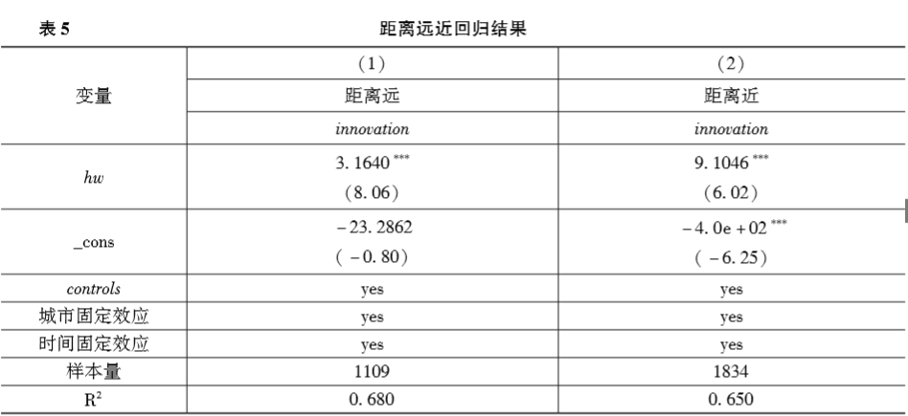
实证分析
样本分组回归结果

Slide 25
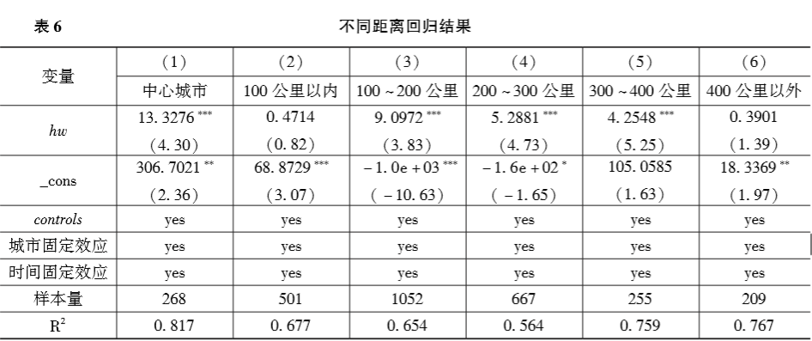
实证分析
样本分组回归结果

Slide 26
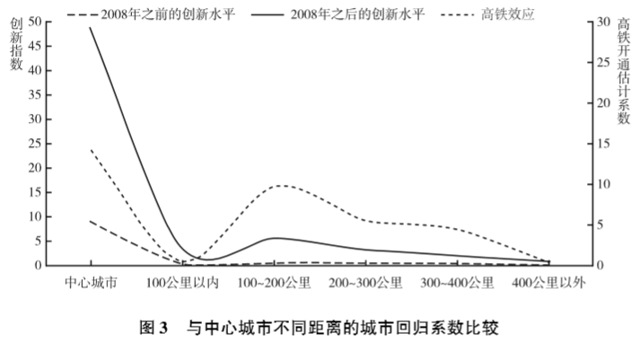
实证分析
样本分组回归结果
总体来看，距离越远，高铁开通带来的创新效应就越小，但是距离100公里以内的城市出现了缺口，出现了一个类似“∽”型的曲线，这与新经济地理学中市场潜力曲线的形状基本一致（Fujita和Thisse，1996）。 在200～400公里范围内的城市创新水平提升十分明显，这充分说明高铁作用范围为省会城市周边200～400公里范围内的城市，最优作用半径为距离中心城市200公里。这与高铁在 中程交通运输中具有比较优势的实际情况也十分吻合。

Slide 27
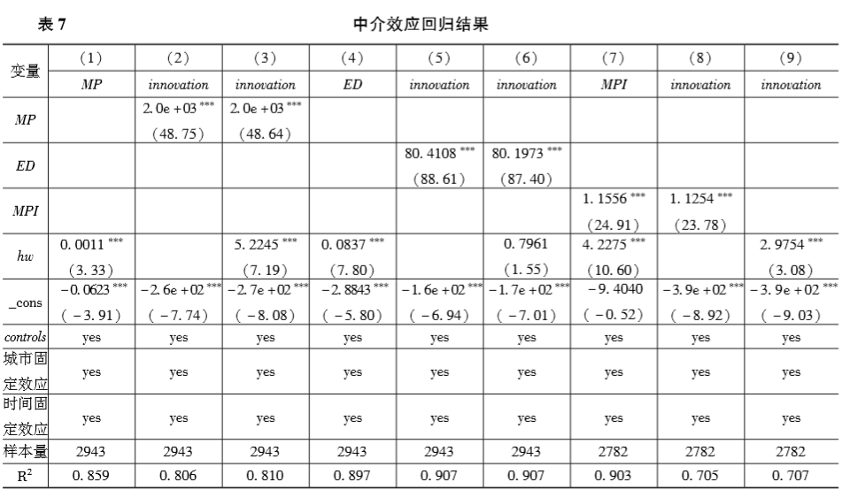
实证分析
中介效应检验结果

Slide 28
结论与建议
05
研究结论
政策意义

Slide 29
研究结论
01
高铁开通显著地提高了全国整体的城市创新水平。
高铁开通的城市创新效应呈现依“与中心城市的距离”增加而递减的特征，同时高铁开通对中心城市周边100公里范围内的城市创新提升效果不明显，表现出虹吸效应特征，综合这两种效应，最终高铁开通的城市创新效应在“与中心城市的距离”这个维度上呈现“∽”型结构特征，其作用的最优半径为距离中心城市200公里的范围。
02
03
高铁开通促进城市创新的机制之一是促进城市经济集聚。
04
高铁开通对城市创新的影响具有随着开通时长的增加而逐渐衰减的特征以及区域异质性。

Slide 30
政策意义
01
开通高铁能够促进城市创新，尤其是能够有效提升中小城市的创新能力，因此应该大力发展高铁等交通基础设施，促进城市创新水平的提升，进而拉动经济增长。这对于区域经济一体化发展以及解决经济发展不平衡问题具有重要意义。
02
对于一、二线城市而言，应加强区域合作与联系，优化资源配置，保持人才吸引力；对于三线及以下城市而言，应加强交通基础设施建设，提高可达性，吸引更多的发展资源，缩小与发达城市的差距。
对于中心城市而言，应加强区域合作，努力将经济的影响力向周边城市扩散，带动周边城市发展；对于周边城市而言，应扬长避短，客观准确地进行差异化战略定位，争取通过中心城市的溢出效应来抵消虹吸效应，为中心城市做好配套，与中心城市的区域一体化发展相关联。
03

Slide 31
谢谢大家！
THANK YOU FOR LISTENING
展示人：陈城

